Slide 1
Carreira
Mário Novais
Notes:
Você sai da faculdade e te dão um título. Com esse título você pode trilhar diferentes caminhos. Na imagem a placa foi utilizada como uma barreira por um maratonista e também um ponto de chute para um carateca.
A sua carreira médica seria equivalente à essa placa, e sua funcionalidade e você que vai definindo de acordo com as atitudes que for tomando.

Slide 2
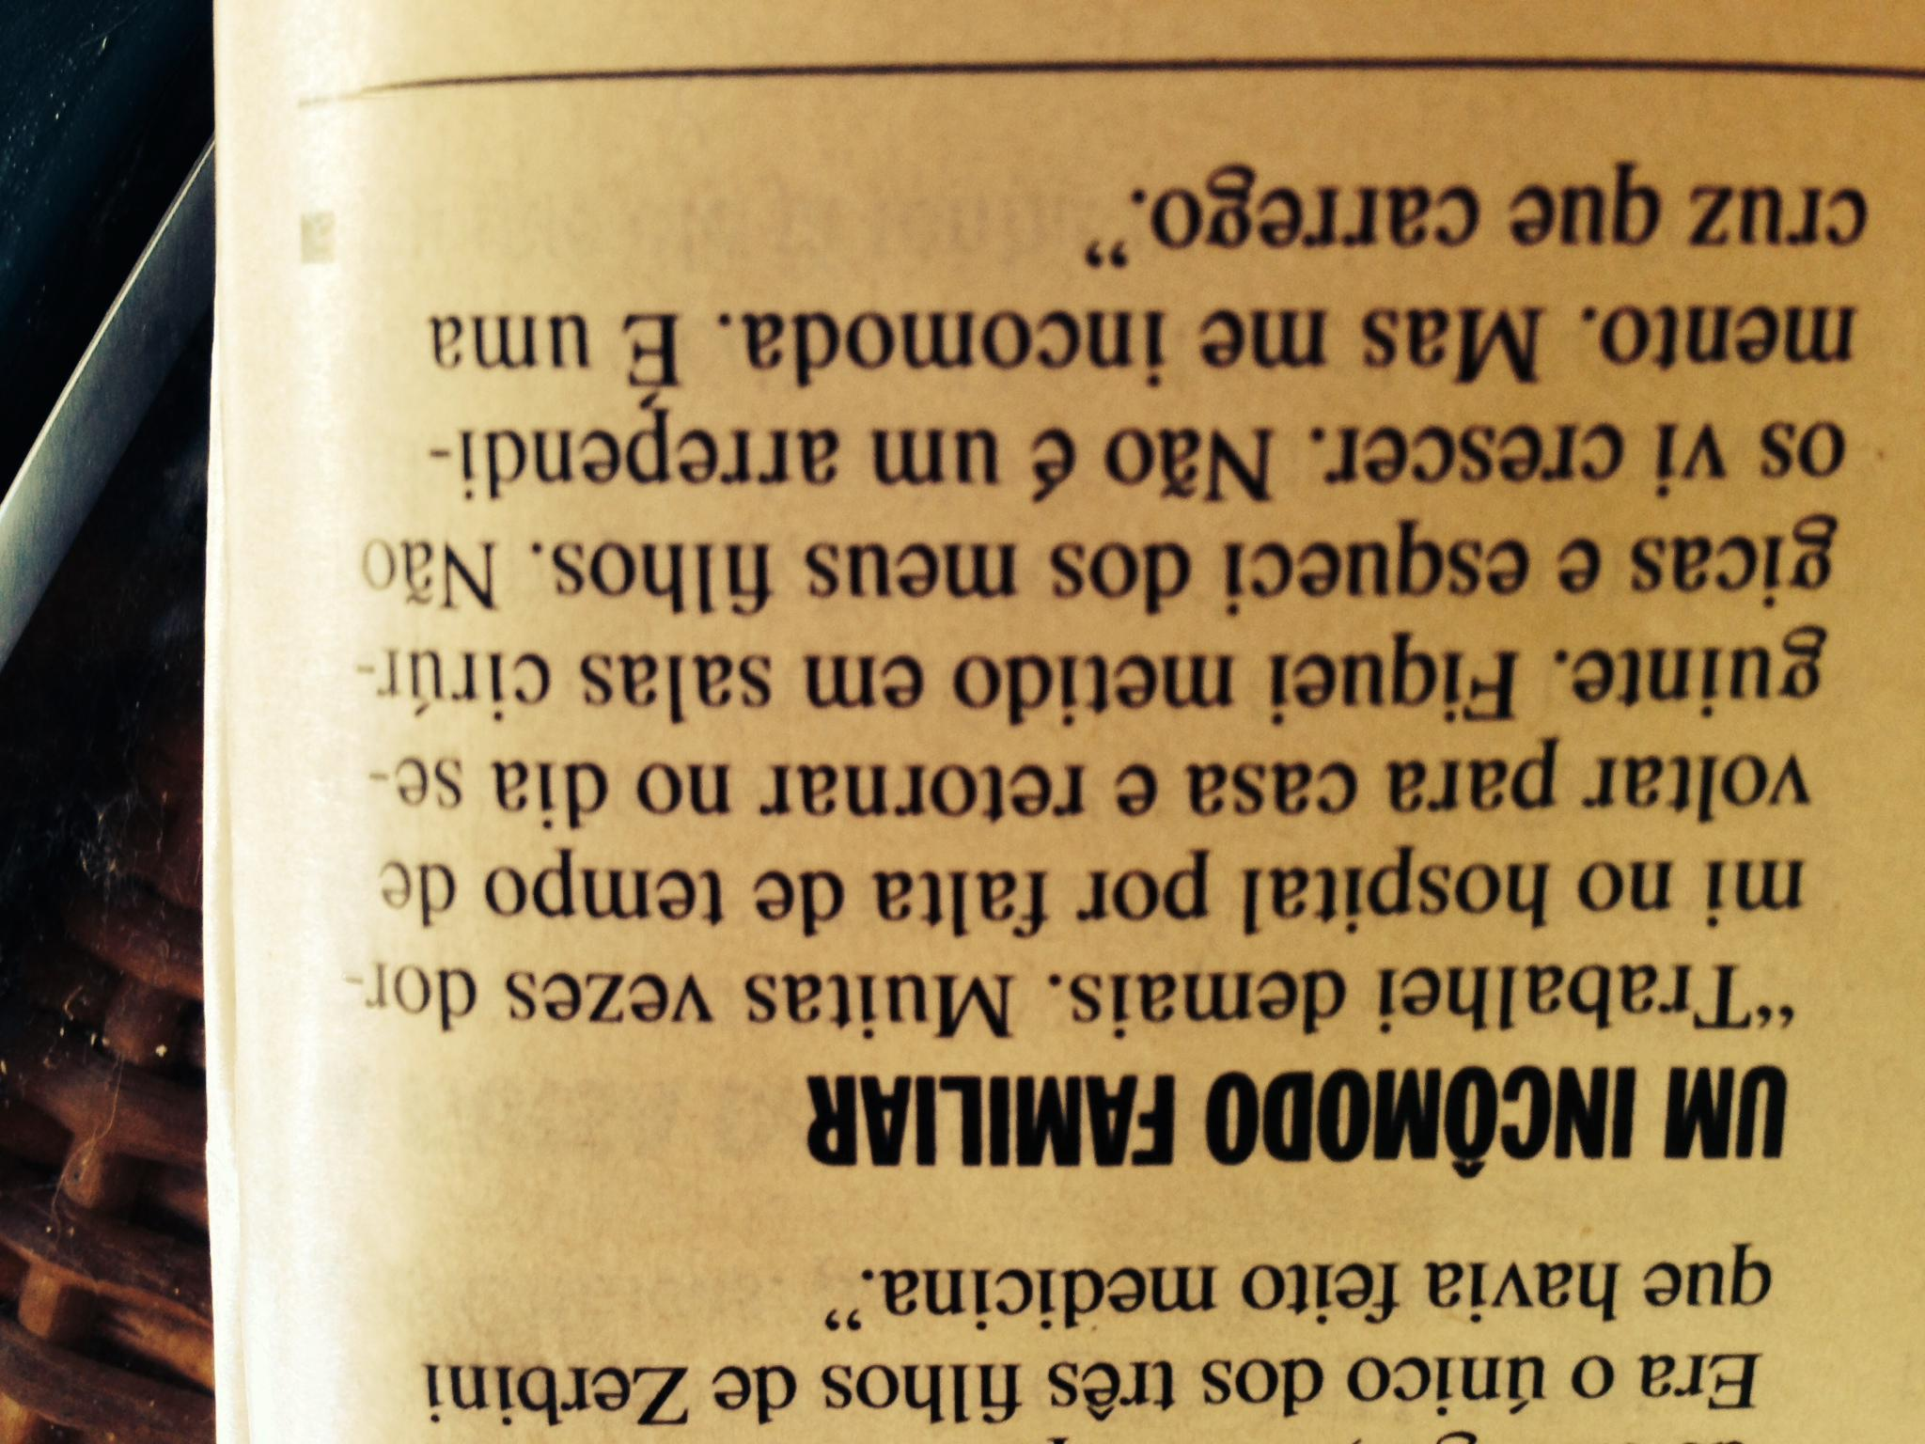
Notes:
Aqui podemos ver uma clássica situação: o médico que trabalha demais e esquece da família, depois se arrepende. Planejar sua carreira é importante para evitar situações embaraçosas como essa.

Slide 3
para onde vai a bola ?
Notes:
Assim, em determinado ponto, você tem que escolher para onde a bola vai. Ela pode subir ou simplesmente descer. A sua carreira também terá esses pontos onde você vai ter que escolher o caminho que pretende seguir.

Slide 4
DEIXA A VIDA ME LEVAR…
Your Text
Notes:
O grande problema na vida dos médicos é que a maioria deixa essa bola da carreira seguir naturalmente. Pela lógica gravitacional, então, a bola tende a cair.

Slide 5
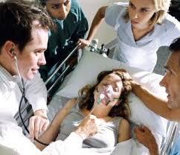
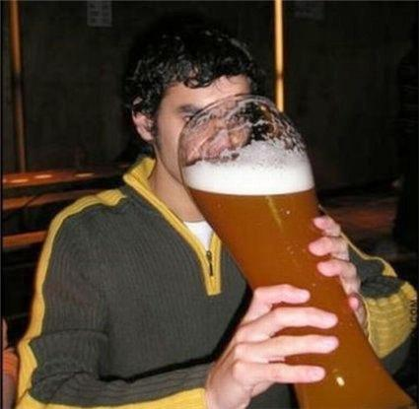
O VALOR DO CR
CR = 8,9
CR = 7,9
Notes:
Na faculdade você cria um ambiente bastante competitivo e uma imagem muitas vezes errada. Acredita-se que o bom médico (aquele com uma carreira brilhante) será aquele aluno com as melhores notas e o colega que costuma ter uma vida social um pouco melhor e menor nota de média uma carreira mais fraca.

Slide 6
SEJA FELIZ COM SEU CR
C R 8,9
Notes:
Todavia, o que realmente acontece é que a média de notas não faz muito diferença no resultado de sua carreira. Após a faculdade isso não tem quase ou nenhuma relevância. Confundimos sucesso acadêmico com sucesso na carreira. Isso é importante de ser dito porque o aluno muitas vezes, focado em ter uma média alta, acaba esquecendo de habilidades essenciais para o exercício de uma boa medicina, como a comunicação e a oralidade. Outro ponto importante que o aluno de média alta costuma errar é ter uma baixa rede de contatos. É comum que, preocupado com seus altos rendimentos em provas, este deixe de conviver locais comuns de seus colegas, como festas ou eventos de turma. Pegando o princípio que ser visto é muito importante para fazer uma rede de contatos após a faculdade, este acaba se prejudicando durante o período universitário justanente por esse tipo de comportamento.

Slide 7
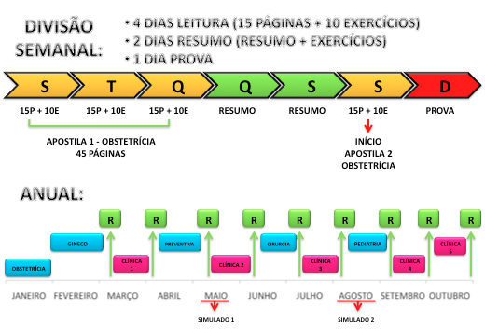
QUER SER APROVADO NA RESIDÊNCIA ?
Notes:
Depois da faculdade o caminho mais comum a fazer é a residência. Antes o aluno se prepara durante o curso ou após este. Nesse momento ele encara alguns problemas de organização, que é a de programar seus estudos durante ou após o curso, tendo que conciliar a dura rotina de interno ou de médico recém-formado.

Slide 8
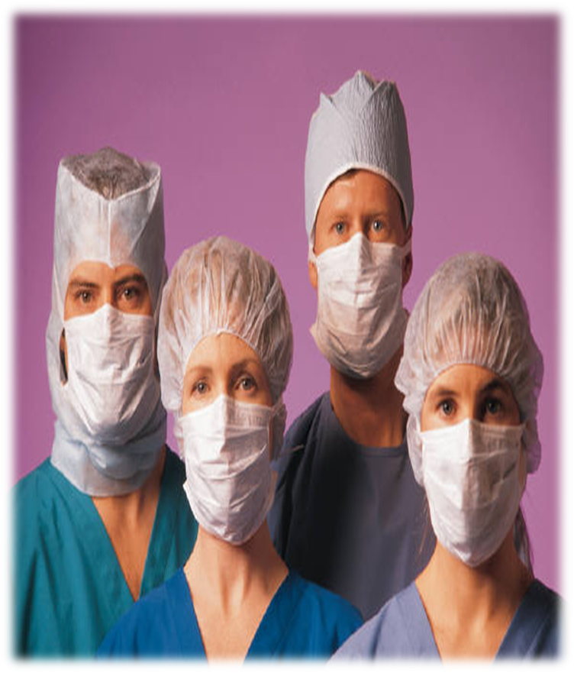
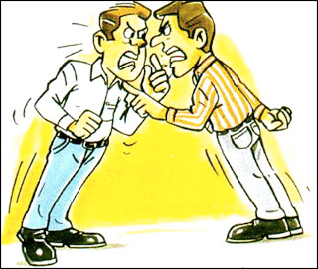
Notes:
Para a residência o aluno deve escolher uma especialidade, nessa escolha deve pesar tanto o aspecto científico, ou seja, a área de interesse, como também o meio que ele vai se inserir nessa especialidade.

Slide 9
Notes:
Diante disso, o aluno deve pensar: eu devo fazer minha especialidade pensando na área que mais gosto, no quanto aquilo vai me render financeiramente ou na projeção de carreira?
Essa escolha é difícil, mas, o ideal é que a especialidade, para a realidade do aluno, contemple essas três questões de modo moderado. Não é o ideal exercer uma profissão pensando apenas no faturamento porque você vai encará-la como atividade fim e não como atividade meio. Da mesma forma, não se guie apenas pelo amor a área, pois é muito comum que ocorra frustrações e isso pode não fazer bem no desenrolar da sua carreira. Por fim, pensar apenas na projeção dessa especialidade sem de fato gostar do meio e isso te resguardar financeiramente, te coloca em uma situação difícil de se sustentar por muito tempo.

Slide 10
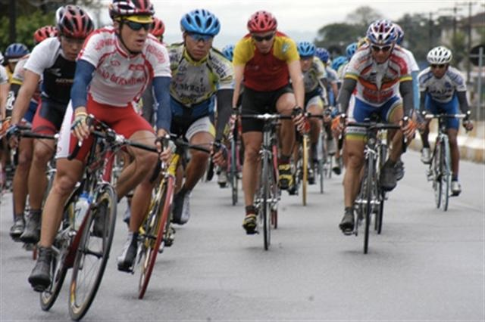
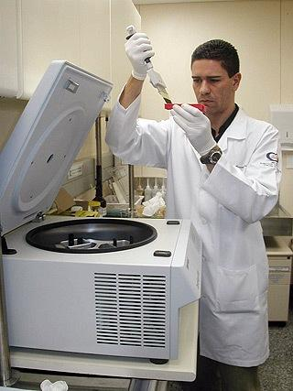
Notes:
Sem dúvidas, a profissão de médico seja uma das poucas profissões atualmente com certa garantia no mercado. Entretanto, é importante que você saiba que o mercado é, de um lado, excelente e, ao mesmo tempo, muito competitivo. Nessa condição, ele te exige muito tempo de dedicação, fazendo com que o profissional tenha que fazer uma residência, pós-graduação, mestrado ou doutorado.

Slide 11
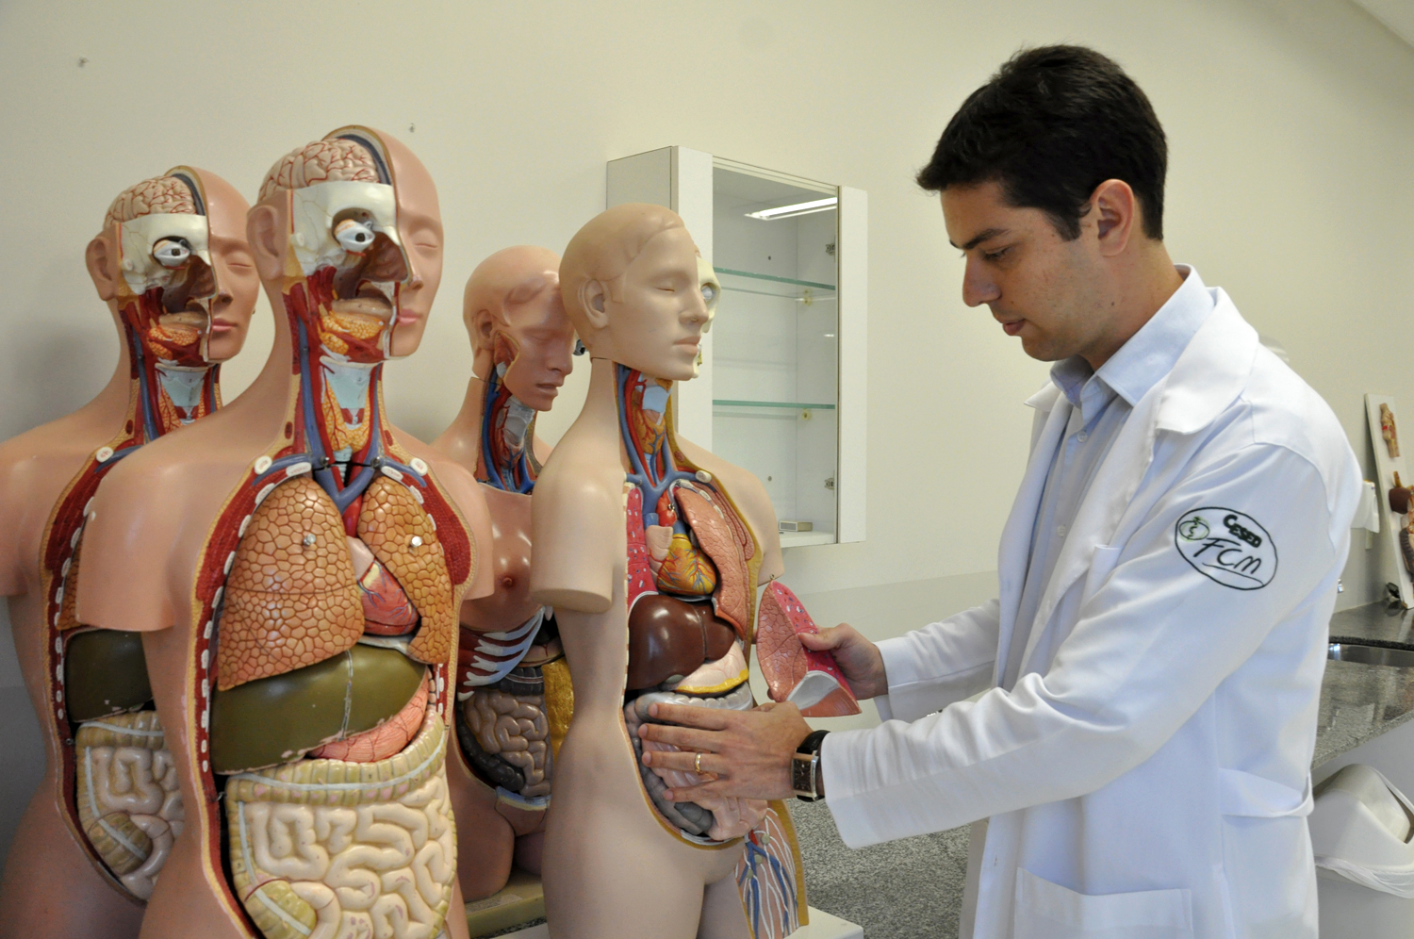
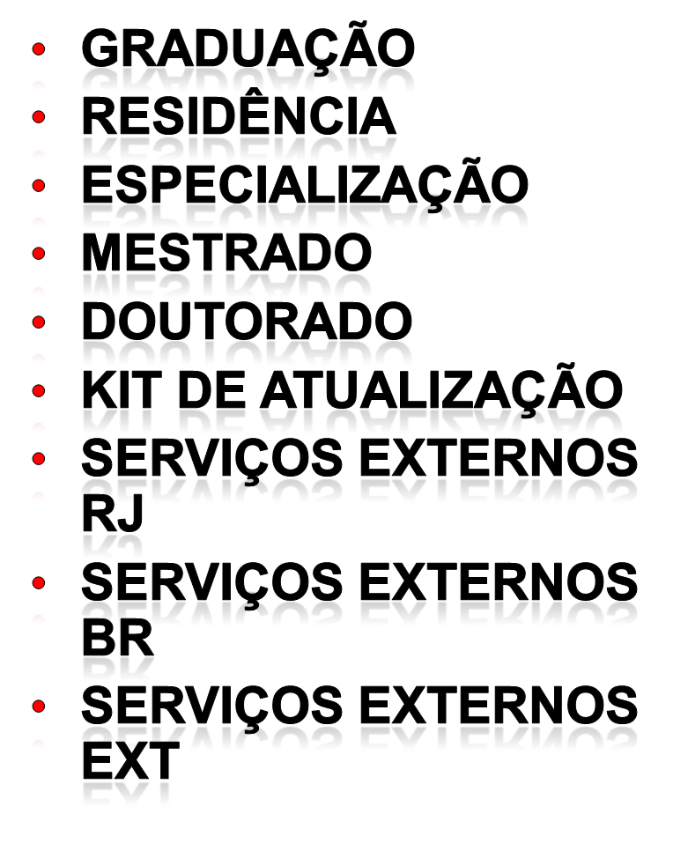
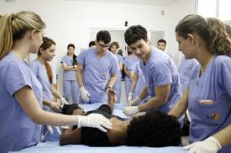
Notes:
Então, surge uma pergunta: como me aprimorar tecnicamente para suportar e me manter nesse mercado extremamente competitivo?
Para isso há, como forma de capacitação, a graduação, residência, especializações do tipo lato sensu e stricto sensu, kit de atualizações e participação em serviços de capacitação de nível regional, nacional ou internacional.

Slide 12
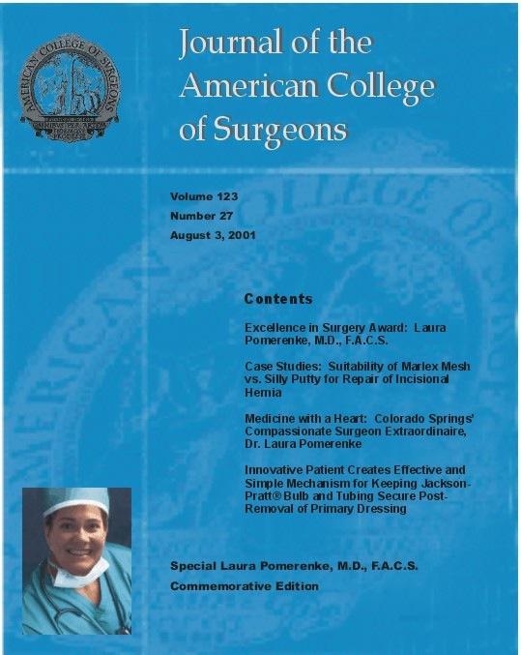
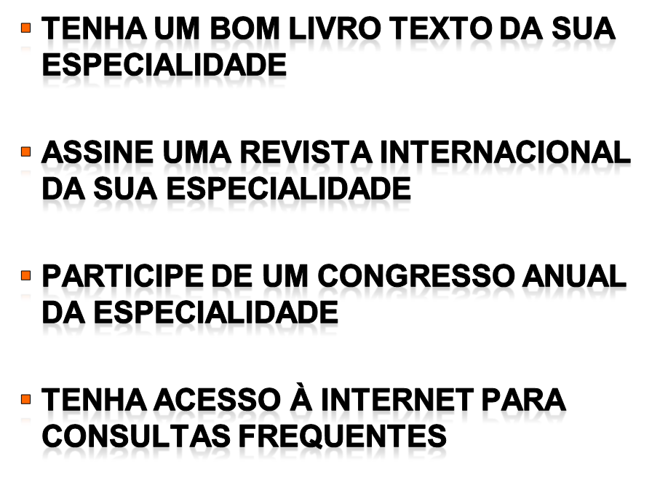
Notes:
Umas dicas para se manter atualizado tecnicamente é ter um bom livro texto da sua especialidade, assinar uma revista científica da especialidade, ter acesso a internet para sempre se consultar.
Essas três ferramentas são fundamentais para o médico se manter atualizado, principalmente porque o conhecimento médico atualmente se tornou muito extenso e volátil, precisando esse conteúdo ser acessado constantemente.
Somado a esse kit de atualização está, talvez, um dos mais importantes: a participação anual em congresso da especialidade, seja nacional ou internacional.
Essa participação é importante tanto para atualização e acompanhamento dos assuntos mais discutidos na área, como também para dar visibilidade científica.

Slide 13
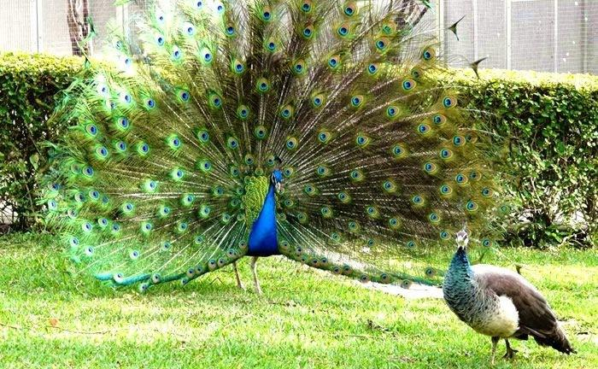
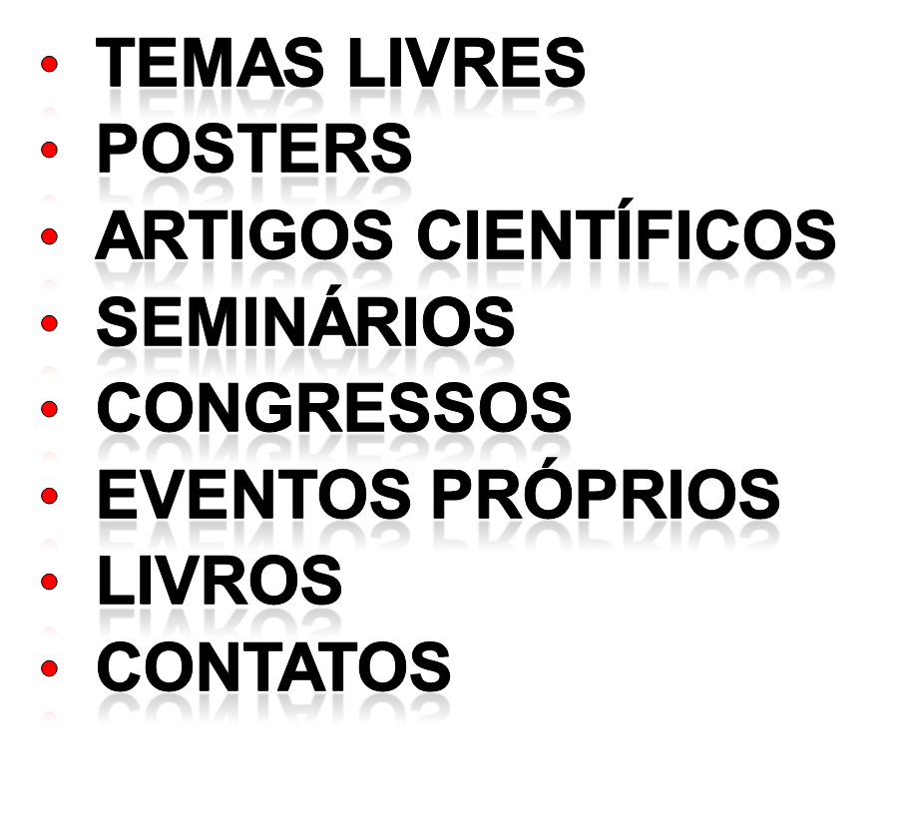
Notes:
Visibilidade científica dentro do mercado competitivo da medicina é fundamental, seguindo a importância de ser visto para ganhar credibilidade e importância dentro do meio de atuação.
Para essa visibilidade, além da participação em congressos, o médico pode publicar livros, criar eventos, ir em seminários, posters e publicação científica e, claro, ter uma forte rede de networking.

Slide 14
Notes:
Quanto a essa rede de networking, dentro da medicina, é muito importante durante o curso e após formado. Durante os tempos de faculdade, participar de grupos esportivos ou ligas é importante para ser visto e ter um contato maior com veteranos que poderão lhe dar o “caminho das pedras”, o que facilitará sua vida.
Já no meio profissional, ter essa rede de contatos é importante porque essa rede que vai te encaminhar ou fomentar o seu serviço para o “lead”. Esse “lead” nada mais é do que um potencial cliente.
A dica é: mantenha-se conectado ao máximo de pessoas possíveis e, para isso, se faça uma pessoa agradável no meio, tenha um bom “rapport”, isso é muito importante para o sucesso dentro de uma área onde o contato interpessoal é muito importante.

Slide 15
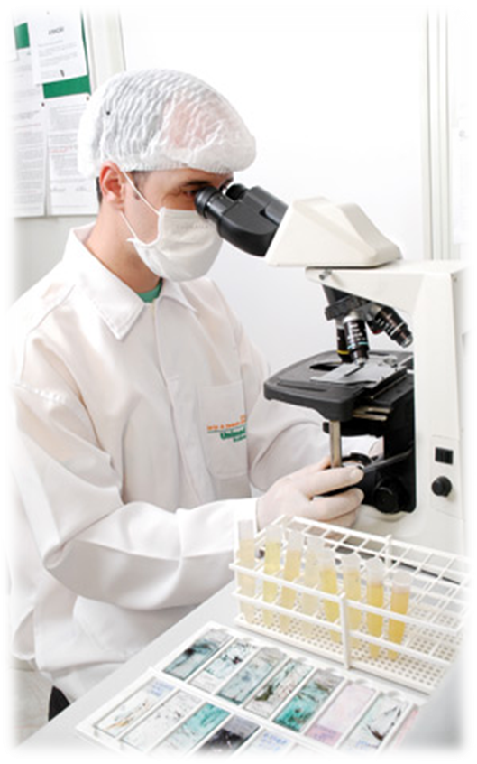
Notes:
Nessas de se especializar tecnicamente, batemos com o “conflito do cientista”.
O conflito entre cada vez mais ir se especializando ao mesmo tempo que tem contas para pagar e busca-se uma vida confortável.
Essa dúvida se choca na seguinte situação: o médico vai se especializando cada vez mais, porém, não consegue um retorno financeiro compensatório nisso. Essa condição é, sem dúvidas, no mínimo frustrante para muitos, visto as imposições capitalistas na qual estamos inseridos.

Slide 16
DESENROLEI!!
Notes:
Sendo assim, diante dessa dúvida de crescer tecnicamente ou buscar rendimentos, o mais importante é buscarmos o equilíbrio por um planejamento de carreira e exercício da profissão.

Slide 17
X
Notes:
Uma das formas de se libertar dessa condição que parece ser desesperadora e parecer uma roda de rato sem fim é criar uma máquina geradora de finanças. Quando se adquire tal mentalidade, paramos de encarar o trabalho como atividade fim e passamos a pensá-la como atividade meio. Ainda, fugimos de um modelo onde o profissional médico deixa de ser um autônomo, que vende a hora e, consequentemente, limita seus rendimentos, para atuar como dono de negócio que ganha comprando a hora de outros profissionais.

Slide 18
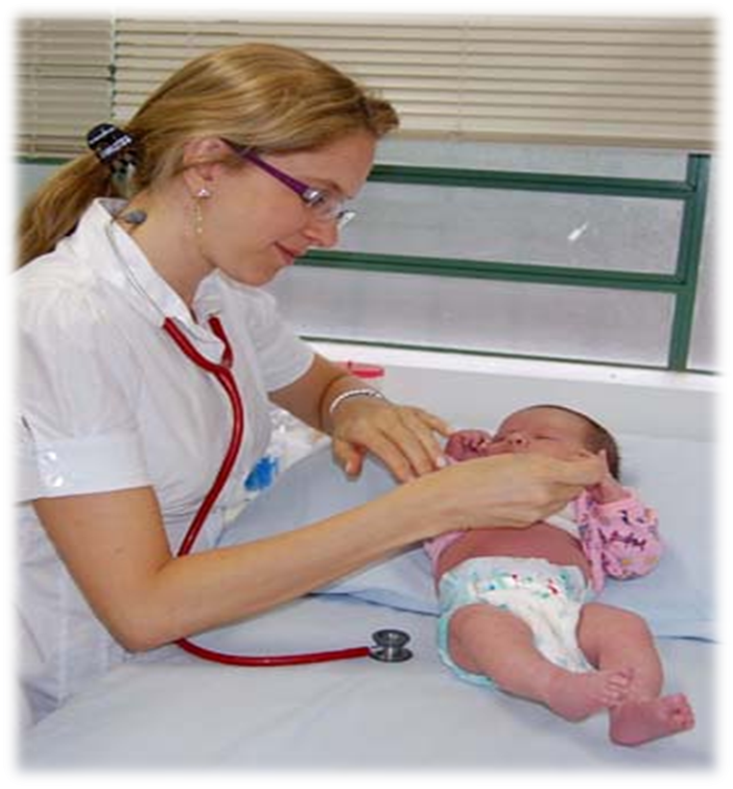
COMPRO MEU APÊ
AGORA ??
SERÁ QUE DEVO
COMPRAR
UM ENDOSCÓPIO???
Notes:
Assim como no conflito cientista, nessa transição entre empregado a empregador, fica a dúvida de investir no consultório ou clínica ou, então, aplicar os lucros para realizações pessoais, como a compra do tão sonhado apartamento ou carro. O ideal é que o empreendedor só faça grandes gastos como comprar um apartamento, depois que consegue criar uma maquinaria que gere dinheiro mesmo sem o seu serviço.

Slide 19
VOU TRABALHAR
AQUI PARA
SEMPRE…
VOU FICAR SÓ
DOIS ANOS
NESTE NOVO
EMPREGO.
Notes:
Na hora de arrumar o emprego e ver como estamos nele, muitas vezes somos guiados pela paixão do emprego. É muito comum queremos seguir em um ambiente que nos dê conforto, mas, nessa situação, é preciso tomar cuidado para ficarmos cegos e não percebemos o quanto aquilo está atrasando o desenvolvimento da carreira. Depois de conseguirmos sobreviver e nos mantermos, deve-se avaliar a projeção que aquela condição de trabalho nos dá, tanto profissionalmente como financeiramente.
Caso aquela situação não lhe garanta uma ascensão nesses aspectos, o melhor é sair, por mais difícil que seja.

Slide 20
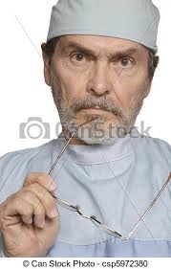
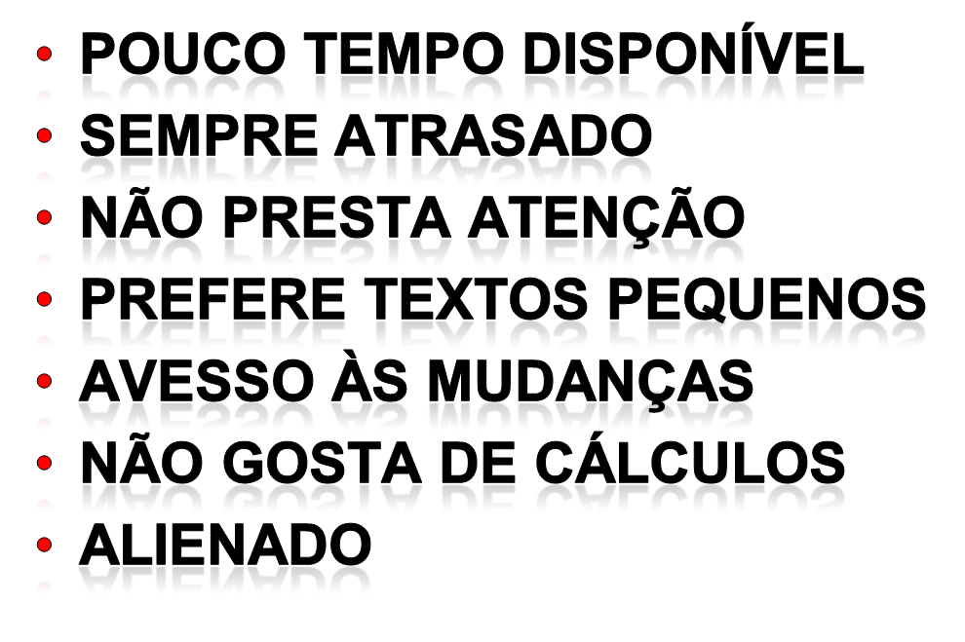
Notes:
O médico apresenta algumas peculiaridades comuns, que talvez sejam sustentadas pela posição que a carreira dá diante da sociedade. Essa “liberdade” para cometer erros simples e que, em outras profissões, são inaceitáveis, é um dos maiores vilões para o profissional.
Características como ter pouco tempo (sempre estar cheio de coisas para fazer), sempre estar atrasado, alienado, não prestando atenção nas coisas e até avesso às mudanças. Ainda, preferindo textos pequenos e não gostando de calcular.
Os dois últimos, em especial, afetam mais intensamente pontos da administração profissional.

Slide 21
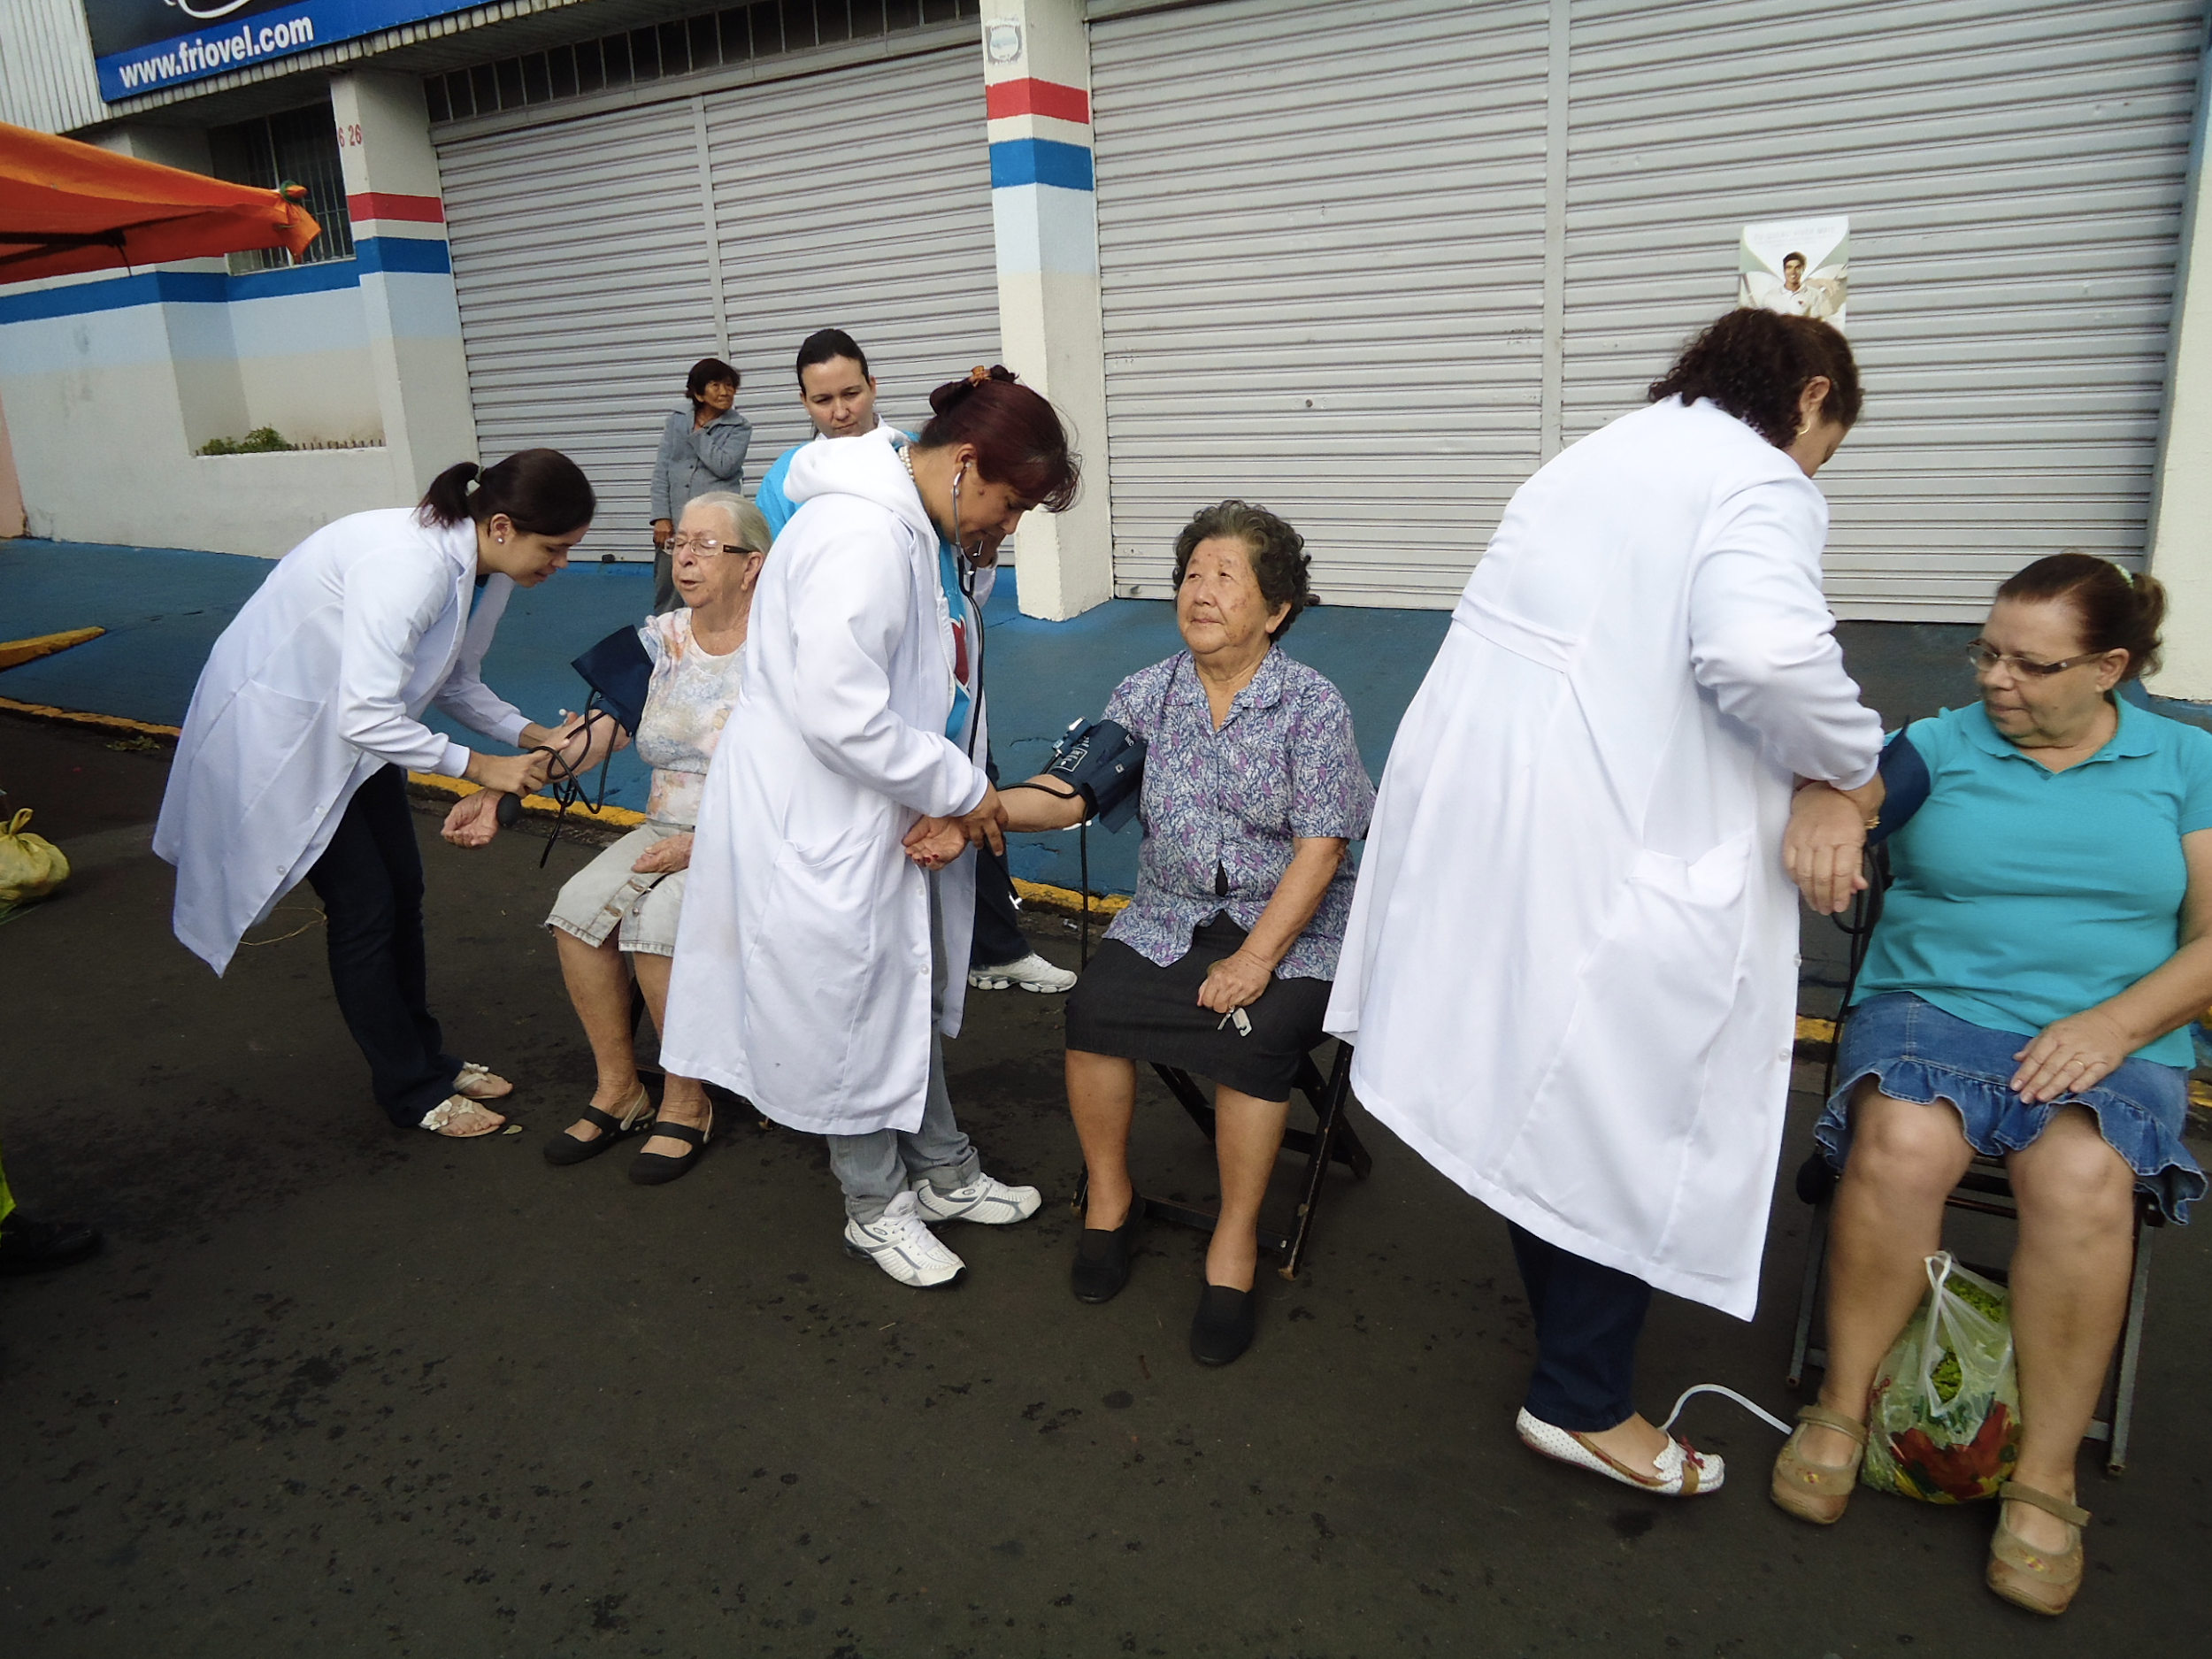
Notes:
Os pontos da administração profissional são o quesito financeiro, operacional e de marketing.
Conseguir alinhar os três quesitos é de suma importância para o sucesso profissional. Todavia, tendo em vista peculiaridades típicas do profissional médico, esses três pontos costumam não estar alinhados na maioria dos casos.

Slide 22
Notes:
Essa característica de organização pesa muito. O médico durante a faculdade de medicina e até fora dela não se preocupa em aprender noções de gestão, isso porque há uma cultura de focar apenas no ponto operacional da administração profissional. Esse foco no operacional o deixa bitolado ao ponto de problemas simples ou modelos básicos de gestão não conseguirem ser feitos.
Isso é muito danoso para o profissional, principalmente porque o médico geralmente é autônomo e ter essas noções é requisito obrigatório para seguir bem nesse modelo de ganho. Apesar disso, o que vemos é geralmente um médico perdido e desorganizado, que o atrapalha no equilíbrio entre profissional e pessoal, e também na ascensão da carreira.

Slide 23
Notes:
“Não basta ser, tem que parecer também”
A frase acima mostra a importância que o marketing tem para o médico. Criar um bom operacional e expor isso em um anúncio publicitário talvez seja o maior desafio, e uma das dicas são aqueles meios de exposição já discutidos (participação em congressos, apresentação para a comunidade etc.). Outro modelo que não foi citado é a publicidade do serviço para captação de novos clientes.
Para a confecção, primeiramente deve-se decidir qual o meio devemos usar. Atualmente, a tendência é que usemos a internet para divulgação, mas, esquecemos modelos mais antigos, mas que não estão ultrapassados, como outdoor’s, TV, revistas etc. A escolha do meio vai de acordo com o público-alvo. É claro que se for um geriatra e o público for idoso, usar redes sociais talvez não seja tão efetivo como para um cirurgião plástico.
Após decidido um meio de publicidade, pontos como perfil e necessidades do consumidor devem ser levados em conta também.
Mas, como destacar sua publicidade em meio a tantas outras? Uma grande dica é adaptar o produto para uma condição de necessidade do consumidor. Por exemplo, um ortopedista pode ter como um produto a mais do seu serviço uma busca do paciente traumatizado em domicílio, isso sem dúvidas é um diferencial a ser explorado pelo marketing.
Para chegar de forma mais efetiva a esse público, conciliar diferentes meios e construir um marketing mix é uma opção viável. A escolha e foco para um modelo de marketing mais efetivo pode ser feito a partir de um feedback como perguntar para o cliente como ficou sabendo do seu trabalho.

Slide 24
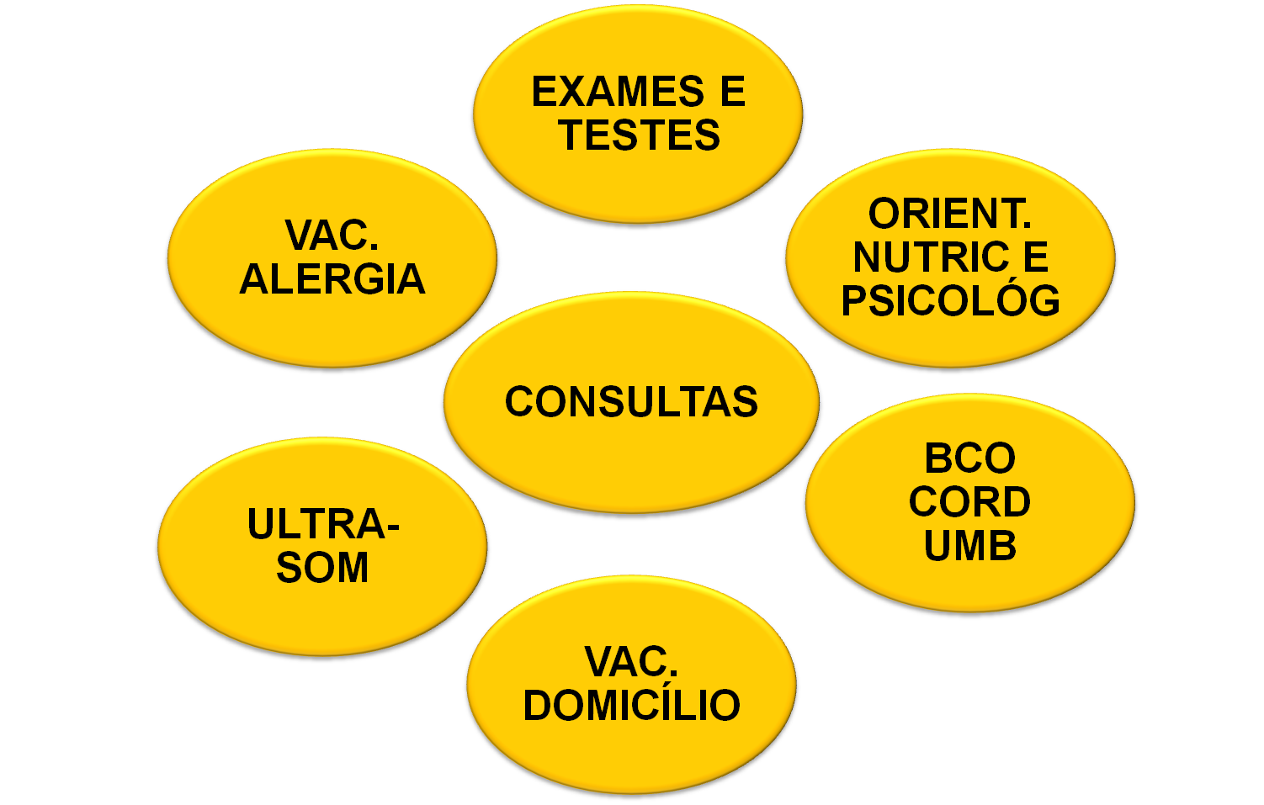
Notes:
Chegando no mercado o médico precisa se diferenciar, seja para captar novos clientes (como citado no caso de marketing de um ortopedista) ou agregar valor no seu serviço.
Estratégias que agreguem valor seguem uma tendência da medicina individualizada que é de atender o cliente de modo integral. Um exemplo disso é uma clínica de endocrinologia que forneça atendimento com profissional de educação física e nutrição. Ter esse modelo de acompanhamento integral do paciente agrega valor tanto para o atendimento da clínica como também para o valor da consulta.

Slide 25
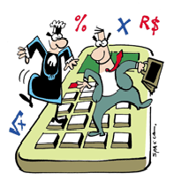
Notes:
Essas medidas que agregam valor são uma das unidades a serem levadas em conta na escolha de valores do atendimento.
Esse cálculo deve ser feito observando o perfil do cliente, local e qualidade operacional do serviço (o que envolve as medidas que agregam valor).
É claro que se você for atender em uma zona mais periférica o seu valor de honorário deve ser inferior à de uma área mais nobre. O mesmo raciocínio vai para o perfil de cliente e a qualidade operacional aplicada. Uma forme de medir isso é fazer uma pesquisa de mercado na região, observando concorrentes da mesma especialidade e público-alvo.
Depois de ter feito isso, você soma todos os custos, como secretária, aluguel do local, produtos usados para a consulta etc. Chegado a um resultado, você compara com a média praticada na região, podendo delimitar, de acordo com os custos, a um valor abaixo ou acima do praticado.
Outro problema, sem dúvidas, é a cobrança desses honorários. O modo como é tratada a profissão médica pela sociedade, leva o médico, especialmente o recém-formado, a sentir vergonha de cobrar pelo atendimento. Atualmente isso é ainda mais forte com a introdução de tecnologias como o smartphone. Nessa ferramenta o paciente entra em contato com o médico e este tem que saber o que pode ou não ser cobrado.
A dica é sempre tirar uma dúvida se for muito simples, mas, caso haja necessidade de vistoria, convidar o cliente para o consultório. Esse convite para o consultório já deixa implícito a cobrança de honorários e impede que haja sobrecarga de atendimentos sem rendimentos fora do ambiente de trabalho.

Slide 26
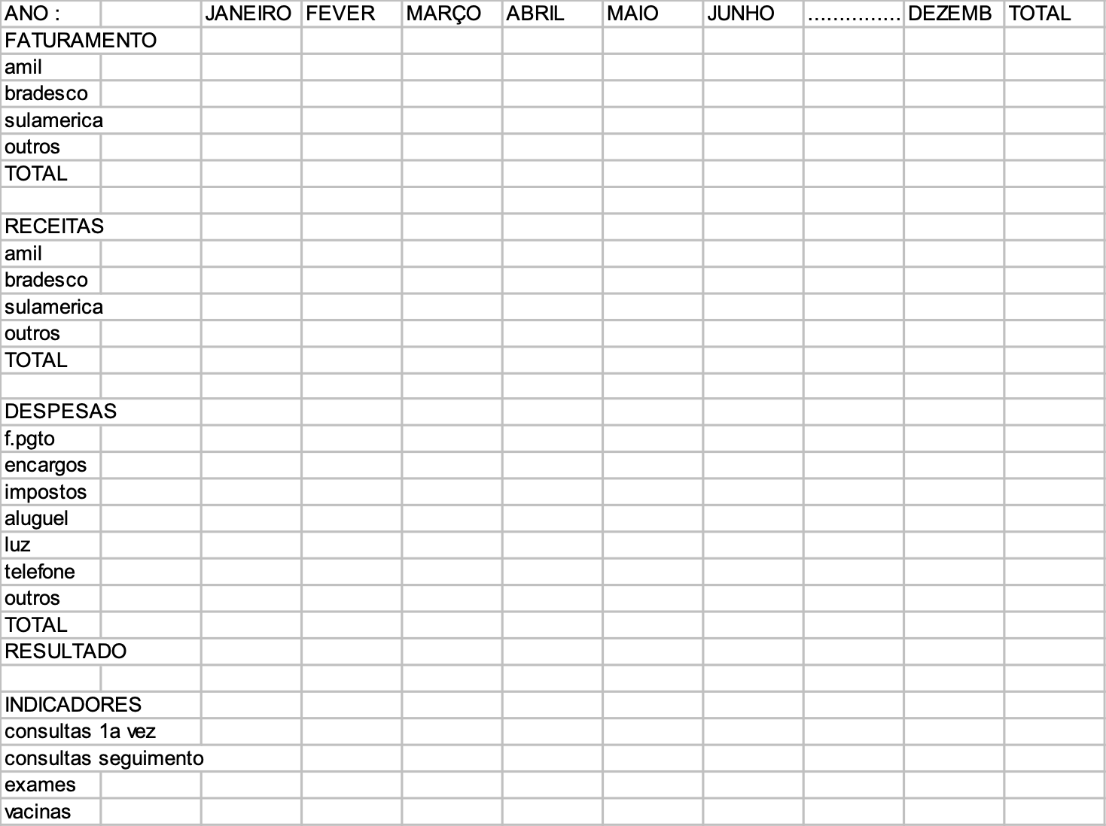
Notes:
Aqui podemos ver um modelo de organização seguido.
Preenchendo os ganhos e custos mensais, o médico consegue administrar de forma clara como estão seus rendimentos durante o mês e o ano. Caso o médico veja que seus rendimentos estão caindo de mês a mês, deve-se observar, de acordo com o que foi colocado na tabela, o que está permitindo a ocorrência dessa situação.

Slide 27
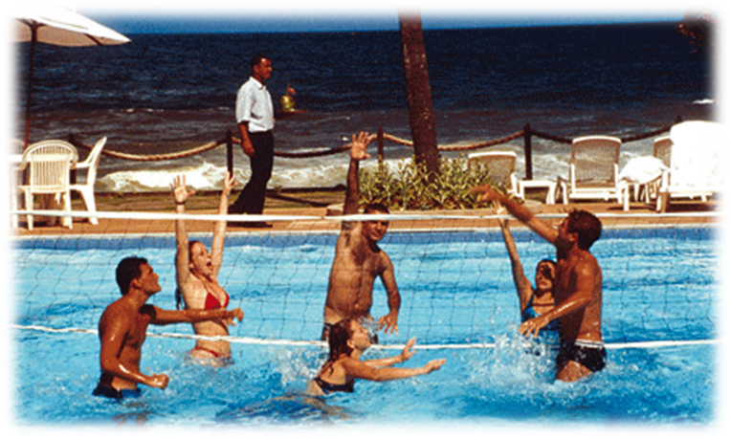
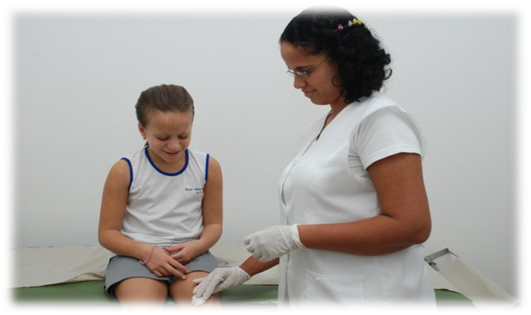
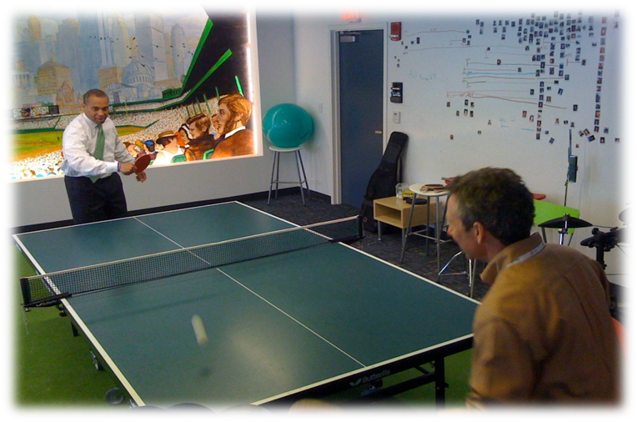
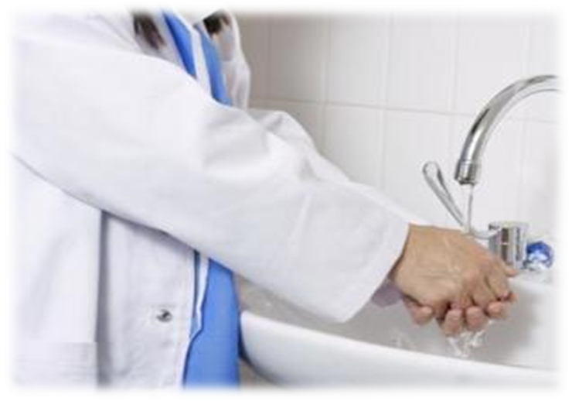
Notes:
Até o momento falamos muito de carreira profissional ligado a rendimentos e serviços prestados.
Porém, não podemos esquecer que a vida pessoal do médico também é muito importante, pois, antes de tudo estamos falando de um ser humano que, como qualquer outro, precisa de momentos de lazer e descanso.
Talvez um dos maiores, se não o maior, da vida médica é saber conciliar essas duas coisas e adquirir um equilíbrio.

Slide 28
P
P
P
E
P
E
P
P
P
E
B
P
E
B
N
Pr
Pr
Pr
Pr
E
B
Fe
B
Fe
U
Fa
Fe
N
N
U
Notes:
Prova disso é essa faixa que mostra os relacionamentos de um profissional durante a sua vida.
Começa com o relacionamento com os pais durante a infância, vai ganhando cada vez mais pessoas durante a adolescência (nessa fase o adolescente, por se sentir inseguro, acaba sendo mais receptivo e agrega mais pessoas no seu círculo) e, de acordo com o que vai passando o tempo, esse número vai diminuindo e se limitando a pessoas do ambiente acadêmico ou profissional.

Slide 29
Notes:
Todas essas dicas são importantes para o profissional médico seguir uma carreira saudável e de sucesso, mas, não podemos esquecer que a medicina é uma área em constante mudança e que estar antenado é de suma importância, visto que estar à frente é um diferencial em qualquer carreira.

Slide 30
EQUILÍBRIO
AUTO-ESTIMA
INOVAÇÃO
AMBIÇÃO
Notes:
O sucesso não tem nenhuma fórmula, mas, quando há equilíbrio, autoestima, inovação e ambição, sem dúvidas o sucesso é consequência.

Slide 31
PRÓXIMA : CONSULTÓRIO DIA-A-DIA
Notes:
Na próxima aula vamos falar sobre dia a dia no consultório e algumas dicas a serem seguidas nesse ambiente.

